Slide 1

真理的燈塔
神給人的恩典
眞
第 16 個鑰字
Notes:
【約0.5分鐘】今天只講一個字——「眞」，設計主題是「真理的燈塔」。先讓朋友放鬆：給我大約十五分鐘，聽完再一起討論。本篇已按福音需要調整順序：先從生活談起，再回到經文，內容取自原文。

Slide 2

你有沒有想過……？
這個世界是真實的麼？人與人的接觸是真誠的麼？
Notes:
【約1.5分鐘】開場提問：這個世界是真實的麼？人與人的接觸是真誠的麼？ 讓朋友先說兩句，建立關係，不要急著辯論，也不要一開始就先背經文。

Slide 3

日光之下盡虛空
•
所羅門享盡榮華仍虛空
•
日光之下並無新事
•
萬有循環結局皆虛空
眞
經文：虛空的虛空，凡事都是虛空。日光之下並無新事。（傳一2，9）
Notes:
【約2.2分鐘】日光之下盡虛空。投影片上的講解就是原文該段的濃縮，講的時候可以照著說，再展開一兩句自己的見證，不要偏離原文。

Slide 4

真理就是基督自己
•
真理必叫你們得自由
•
恩典實際藉耶穌而來
•
真理是神聖實際非道理
眞
經文：你們必認識真理，真理必叫你們得以自由。（約八32）恩典和實際都是藉著耶穌基督來的。（約一17下）
Notes:
【約2.2分鐘】真理就是基督自己。投影片上的講解就是原文該段的濃縮，講的時候可以照著說，再展開一兩句自己的見證，不要偏離原文。

Slide 5

影兒實體屬基督
•
飲食節期只是影兒
•
渴了可到主前喝活水
•
主是生命糧永不飢渴
眞
經文：這些原是要來之事的影兒，那實體卻屬於基督。（西二17）人若渴了，可以到我這裏來喝。（約七37）
Notes:
【約2.2分鐘】影兒實體屬基督。投影片上的講解就是原文該段的濃縮，講的時候可以照著說，再展開一兩句自己的見證，不要偏離原文。

Slide 6
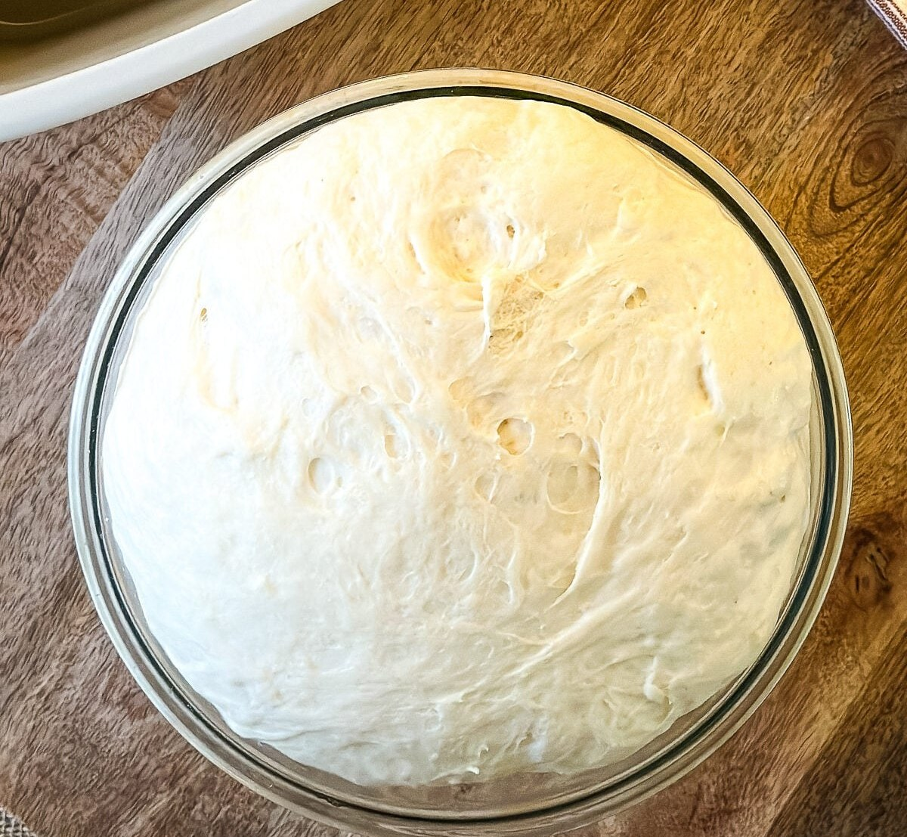
在實際者裡生活
•
不再心思虛妄行事
•
被放在實際者模型裡
•
在光中活出真實生活
眞
經文：你們行事為人，不要再像外邦人在他們心思的虛妄裏行事為人，耶穌是實際者。（弗四17，21）在真理中行事為人。（約貳4）
Notes:
【約2.2分鐘】在實際者裡生活。投影片上的講解就是原文該段的濃縮，講的時候可以照著說，再展開一兩句自己的見證，不要偏離原文。

Slide 7
回到經文 · 本篇一覽
「眞」的鑰字經文
虛空的虛空，凡事都是虛空，日光之下並無新事（傳一2，9）
恩典和實際都是藉著耶穌基督來的（約一17下）
那實體卻屬於基督（西二17）
這些經文，就是剛才信息的根據。
Notes:
【約1分鐘】講完生活與信息後，再把本篇篇首的鑰字經文讀一遍，幫助朋友把剛才聽到的信息對回經文上。

Slide 8
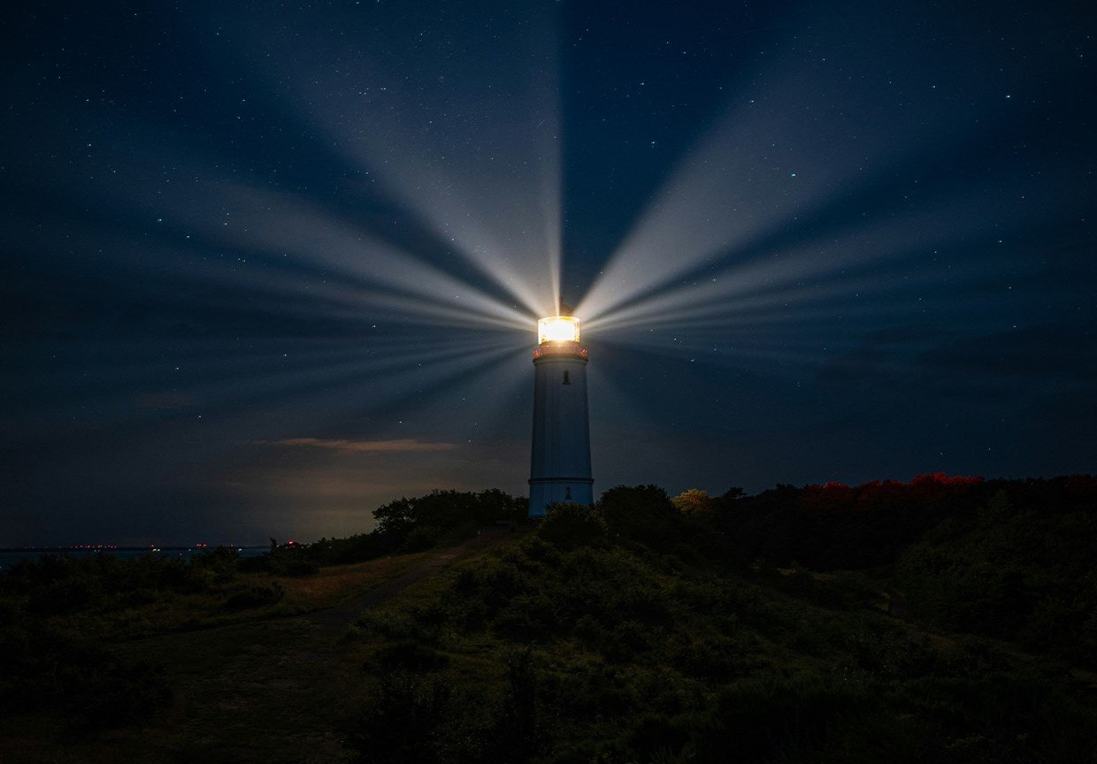
福音的答案 · 真理的燈塔
福音的答案
•
轉向神就能脫離虛空
•
接受耶穌作生命救主
•
在真理中行事為人
脫離虛空的路是回到神那裏，以神作人的內容、真實和一切。只要心思轉向神，接受耶穌基督作生命的救主，就不再虛空，不在虛妄的心思裏行事為人，而是有神的生命，在耶穌這實際者裏面，在生命之光的照耀下生活，滿了實際與真實。
Notes:
【約1分鐘】脫離虛空的路是回到神那裏，以神作人的內容、真實和一切。只要心思轉向神，接受耶穌基督作生命的救主，就不再虛空，不在虛妄的心思裏行事為人，而是有神的生命，在耶穌這實際者裏面，在生命之光的照耀下生活，滿了實際與真實。

Slide 9
抉擇
今天，你願意嗎？
只要你願意心思轉向神，接受耶穌基督作你生命的救主，你就不再虛空。
不需要先作好、改好，只要現在作一個決定。
Notes:
【約0.5分鐘】直接、溫和地問，不要強逼。朋友若有問題，記下來，講完禱告後再回答。

Slide 10
一起禱告 · 講一句，跟一句
哦，主耶穌
1
主耶穌，我承認我的人生在日光之下是虛空。
2
謝謝你，你就是真理和實際，你來作我的滿足。
3
我願意轉向你，接受你作我的生命和救主。
4
求你進到我裏面，使我在真理中行事為人。阿們。
凡心裡相信，口裡承認，呼求主名的，就必得救。
Notes:
【約1分鐘】邀請朋友開口跟著禱告，一句一句慢慢來。只要他願意開口呼求主名，就恭喜他得救了，並立刻約定下一次見面。

Slide 11
下一步
不要讓這個福音停在今天
•
留下聯絡方式，約定下次見面
•
邀請參加小排或福音聚會
•
每天花一點時間呼求主名、讀經禱告
傳道書生命讀經，第一篇；約翰福音生命讀經，第三篇；宇宙的奧祕與人生的意義，第二篇；以弗所書生命讀經，第四十六篇。
Notes:
【約0.5分鐘】結尾：留下手機或 Line，立刻邀請到小排或下次福音聚會。

